Slide 1
Sqrt-декомпозиция
Кибенко Эмилия, ПЗПИ-17-2

Slide 2
Описание
Sqrt-декомпозиция (корневая эвристика) –
это алгоритмический подход, который позволяет снизить сложность алгоритмов.

Slide 3
Вариации задач
Sqrt-декомпозицию можно применять для разных задач и случаев:
Sqrt-декомпозиция на массиве
Sqrt-декомпозиция на графах
Sqrt-декомпозиция на строках
Sqrt-декомпозиция по запросам

Slide 4
Sqrt-декомпозиция на массиве
Формальная постановка задачи
Пусть дань массив A, состоящий из n элементов. Есть два вида запросов:
Ассоциативная операция на подотрезке [l, r]
Обновление элементов на подотрезке
[l, r] на value.

Slide 5
Построение структуры
Разделим входной массив на блоки длины sqrtSize = [√n].
Сделаем предпосчет необходимой операции для каждого блока, записав результаты в массив B, размерности
length = [n / sqrtSize].
Заведем массив обещаний C размером lenght, куда будем сохранять обновление для подотрезка.

Slide 6
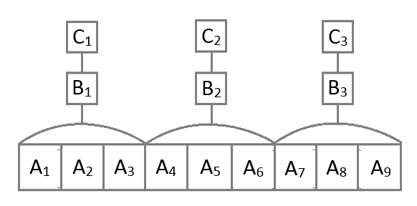
Тогда наша структура примет вид:
Построение происходит за O(n) времени.

Slide 7
Запрос ассоциативной операции на подотрезке
Если блок попадает полностью, возьмем предпосчитанный результат для него.
Если блок попадает частично, выполним операцию вручную, не забывая о значении в массиве ожиданий. Таких блоков будет не больше 2.

Slide 8
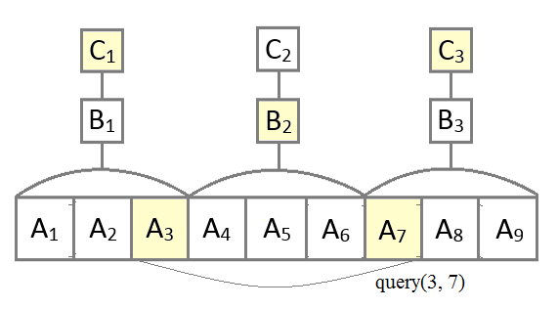
Асимптотика O(√n).

Slide 9
Изменение элементов на подотрезке
Если блок попадает полностью, за О(1) обновим массив ожиданий и результат для блока.
Если блок попадает частично, вручную будем обновлять элемент и результат для блока.

Slide 10
Замечания
Если операцией является максимум, а значение, на которые элементы изменяются < 0, нужно дополнительно пройтись по блоку, который попадает частично и обновить максимум для него. Либо договориться, что значение всегда будет > 0 ☺.
Аналогично для минимума.

Slide 11
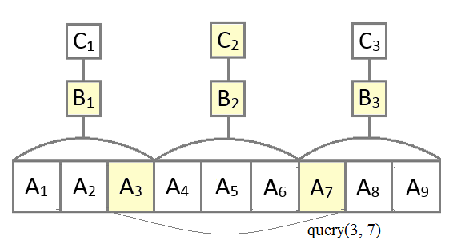
Асимптотика O(√n).

Slide 12
Пример другой задачи
Дан массив A размером n. Есть два вида запросов:
Количество элементов <= value на подотрезке
Обновление элементов на подотрезке
[l, r] на value.

Slide 13
Так же, как и для предыдущей задачи разобьем исходный массив на блоки размером sqrtSize = [√n] и создадим массив обещаний для блоков.
Для того, чтобы быстро отвечать за запрос количества элементов, создадим массив исходного размера, в котором элементы будут отсортированы по блокам.

Slide 14
Теперь, когда поступают запросы на количество элементов <= value, в каждом кусочке бинарным поиском ищем границу с учетом массива ожиданий в это блоке.
В крайних отрезках честно проходим по всем элементам.

Slide 15
Асимптотика
Теперь запрос на добавление работает за O(√n log(√n)). Нужно обновить блоки, которые входят частично и, для поддержания структуры, их отсортировать.
Запрос количества элементов так же работает за O(√n log(√n)), поскольку в каждом блоке, который входит полностью, нужно сделать бинарный поиск.

Slide 16
Sqrt-декомпозиция с добавлением и удалением элементов
Все так же у нас есть массив А и запрос, например, суммы на отрезке [l, r]. Только теперь добавляются запросы:
Вставка элемента value на позицию index
Удаление элемента на позиции index

Slide 17
Для начала, посчитаем суммы на префиксе.
В любой момент времени, мы будем поддерживать некоторое разбиение входного массива на диапазоны T = [R₁, R₂, …, R_{m}], где R_{i} – это структура, состоящая из индексов первого и последнего элементов этого блока. Изначально размер каждого диапазона равен [√n].

Slide 18
Основной операцией в данной структуре будет Split(i), которая возвращает такой индекс j, что i-ый элемент массива А – это начало диапазона j.
Если i-ый элемент не является началом диапазона, найдем R_{j} = [l, r), для которого l < i < r, и разобьем его на B = [l, i) и C = [i, r).
В итоге получим T = [R₁, R₂, …, R_{j-1}, B, C, R_{j+1}, …, R_{m}].

Slide 19
Вставка элемента value на позицию index
Вставим элемент в конец исходного массива A.
Вызовем Split(index).
Вставим в массив Т новый диапазон R = [n – 1, n - 1] по индексу, который вернет Split(index).

Slide 20
Удаление элемента с позиции index
Двумя вызовами функции Split(index) и Split(index + 1) добьемся того, чтобы в массиве T был диапазон R = [index, index]
Удалим этот диапазон

Slide 21
Сумма элементов на подотрезке [l, r]
Совершим два вызова функции l = Split(l) и r = Split(r + 1), тем самым отделив этот подотрезок от других элементов.
За константу можем находить результат для каждого i-го диапазона с помощью префиксных сумм, где l <= i <= r.

Slide 22
Замечание
В самом начале у нас было k = [√n] диапазонов, но при каждом запросе их количество может увеличиться не больше, чем на 2. После k запросов будет не более 3k диапазонов. В этот момент перестроим нашу структура за O(n).

Slide 23
Асимптотика
Амортизированное время работы каждого запроса составляет O(√n) операций.

Slide 24
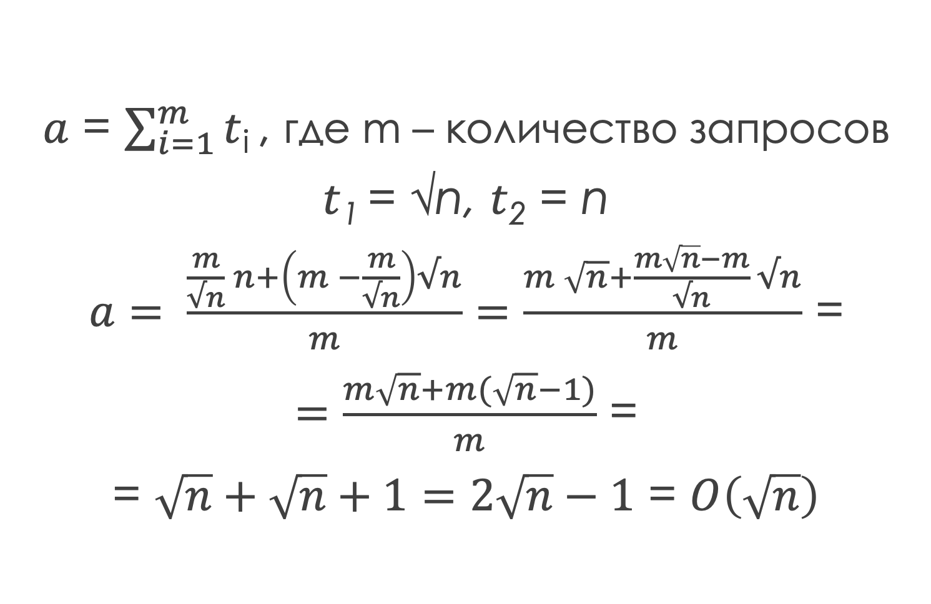
Доказательство
$a$ = $\sum_{i=1}^{m}{t}$_{i} , где m – количество запросов
$t$₁ = √n, $t$₂ = n
$a= \frac{\frac{m}{√n} n+\left(m −\frac{m}{√n}\right)√n}{m}$ $=\frac{m \sqrt{n}+\frac{m\sqrt{n}−m}{√n} √n}{m}$ =
$=\frac{m\sqrt{n}+m(\sqrt{n}−1)}{m}$ =
= $\sqrt{n}+\sqrt{n}+1=2\sqrt{n}−1$ = $O\left(\sqrt{n}\right)$

Slide 25
Источники
http://e-maxx.ru/algo/sqrt_decomposition
http://acm.math.spbu.ru/~sk1/mm/lections/mipt2016-sqrt/mipt-2016-burunduk1-sqrt.en.pdf
https://archive.lksh.ru/2018/august/B/lectures/sqrt.pdf
Наши лекции ☺

